Slide 1
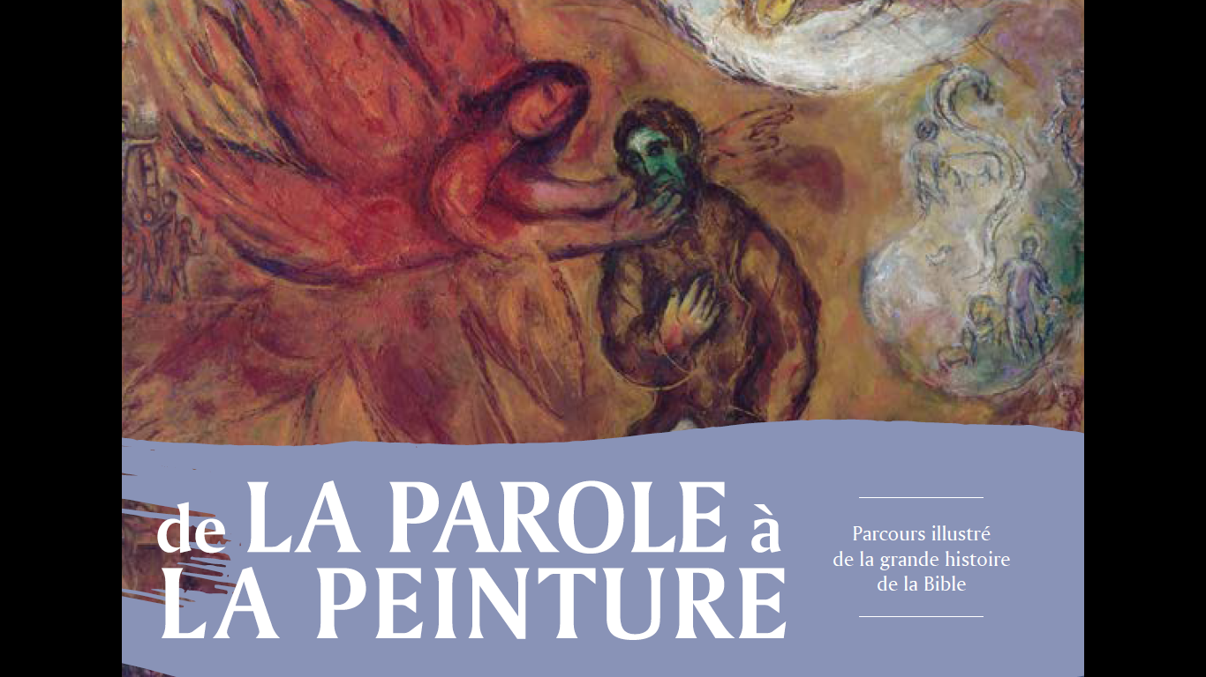

Slide 2


Slide 3
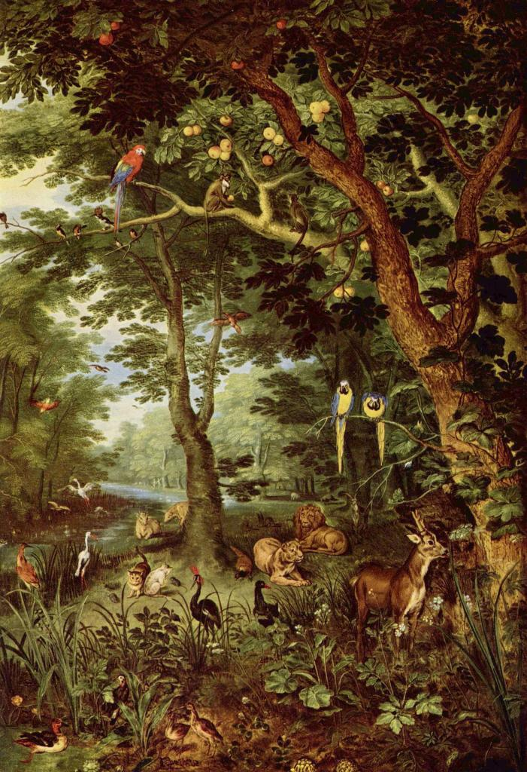
La création
Jan Brueghel l’ancien, 1568 – 1625
Huile sur toile (45 × 59 cm), env. 1615
Städelsches Kunstinstitut
Frankfurt am Main
Notes:
Extraits des audio-guides
<numéro>

Slide 4
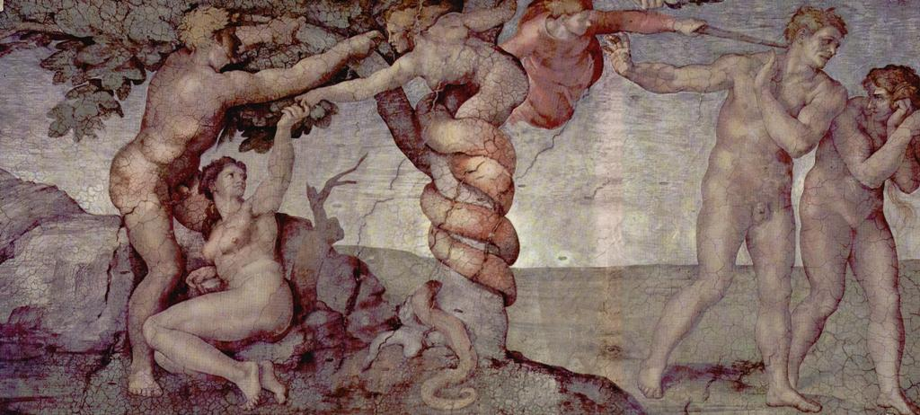
Le péché originel
Adam & Eve chassés du paradis
Michelangelo Buonarroti (Michel-Ange), 1475-1564
Fresque (570x280 cm), 1508-1512
Chapelle Sistine, Vatican, Rome.

Slide 5


Slide 6
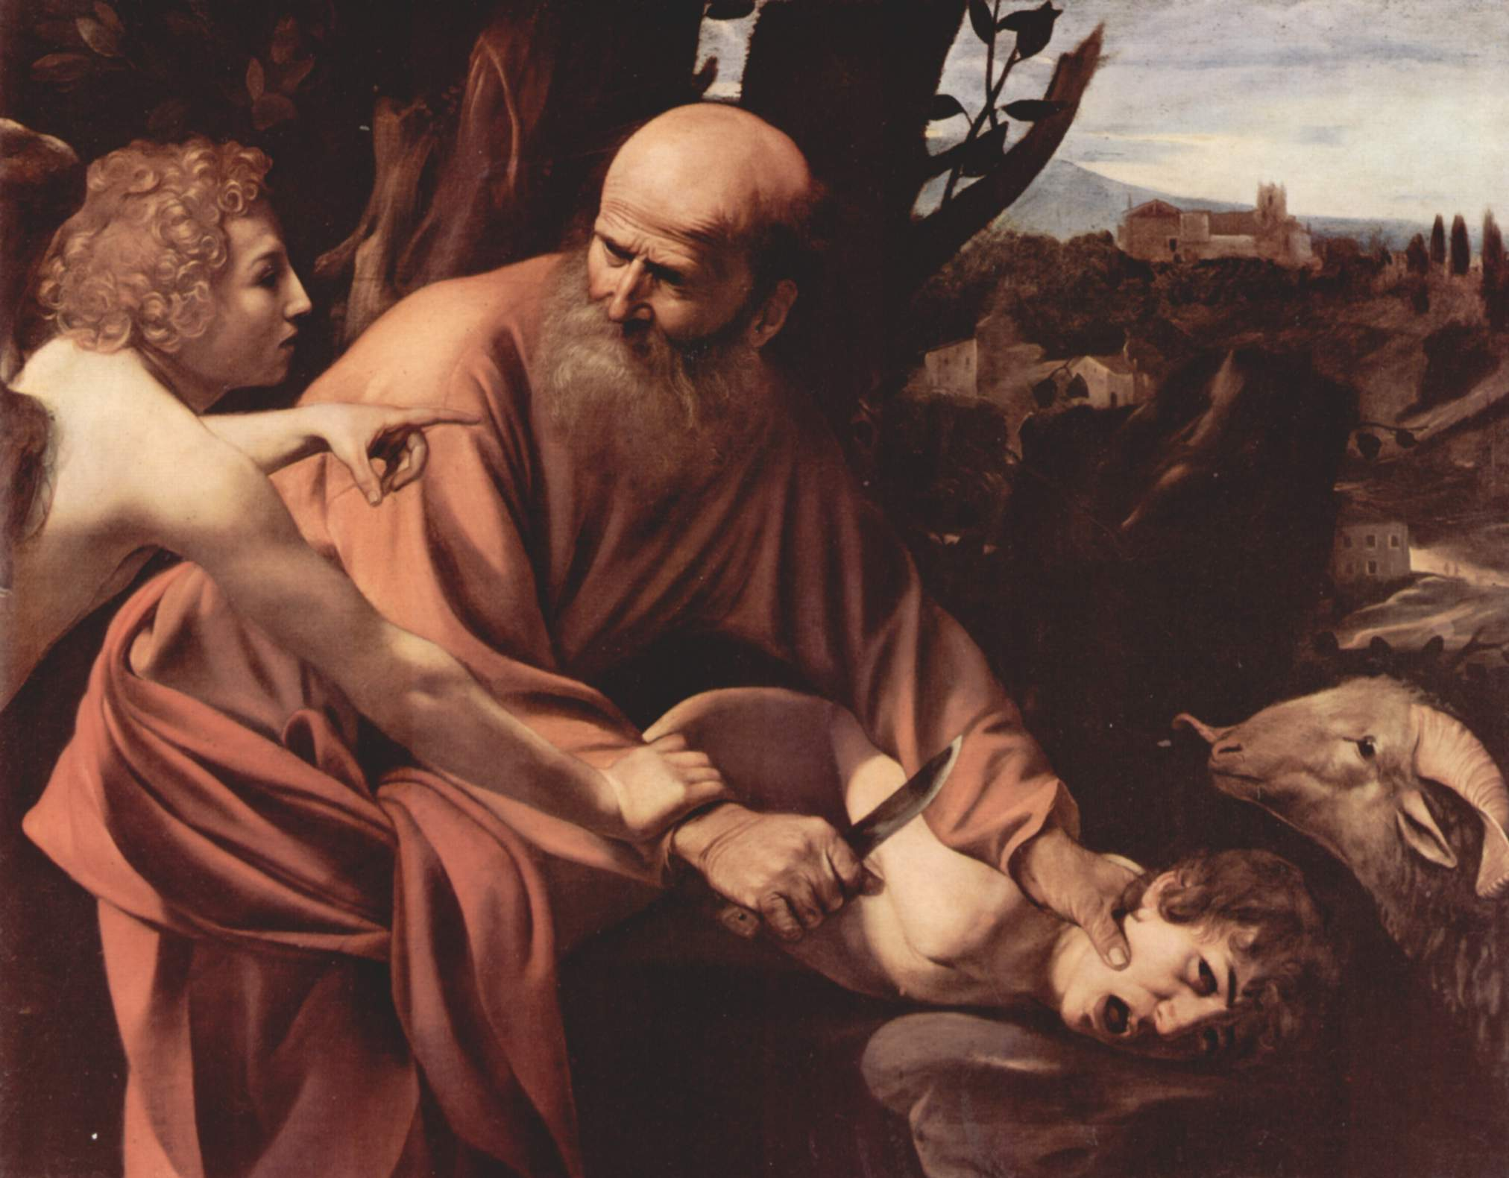
Le sacrifice d’Isaac
Michelangelo Caravaggio
1594-1596
Huile sur toile (104x135 cm)
1603
Galleria degli Uffizi, Florence

Slide 7
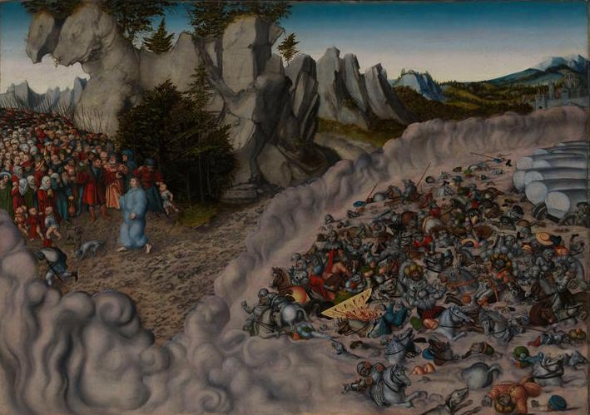
Le passage de la mer rouge
(Le naufrage de pharaon)
Lucas Maler, dit
Lucas Cranach l’ancien
1472-1553
Huile sur bois (83x119cm), 1530
Bayerische Staatsgemäldesammlungen
Münich

Slide 8


Slide 9
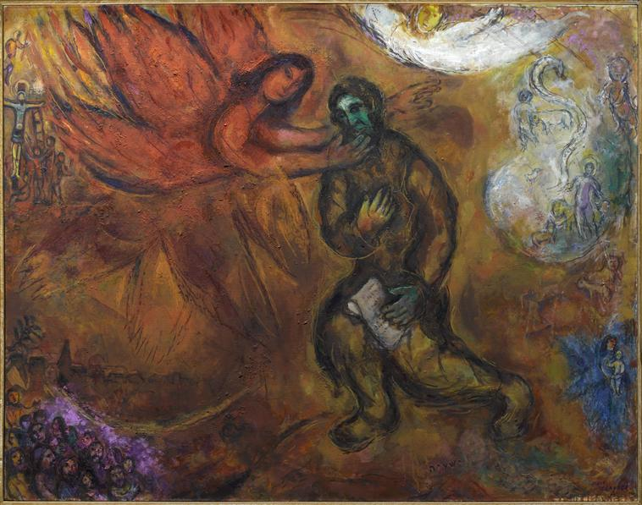
Le prophète Isaïe
Marc Chagall, 1887-1985
Huile sur toile (114x146 cm),
1968
Musée National du message biblique Marc Chagall, Nice

Slide 10
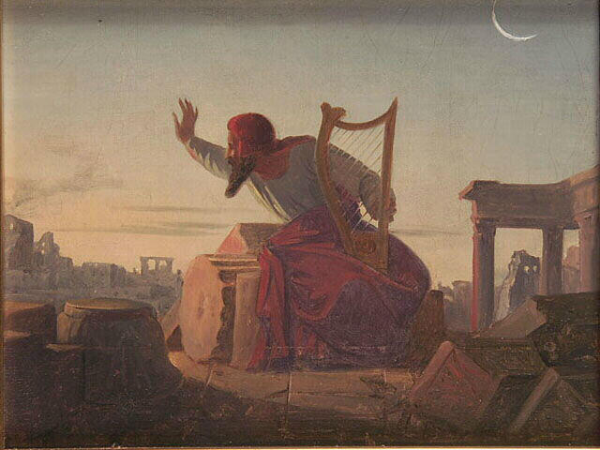
David jouant de la harpe
Romain Cazes, 1808-1881
Huile sur carton (25x33 cm)
Musée Ingres, Montaubon

Slide 11


Slide 12
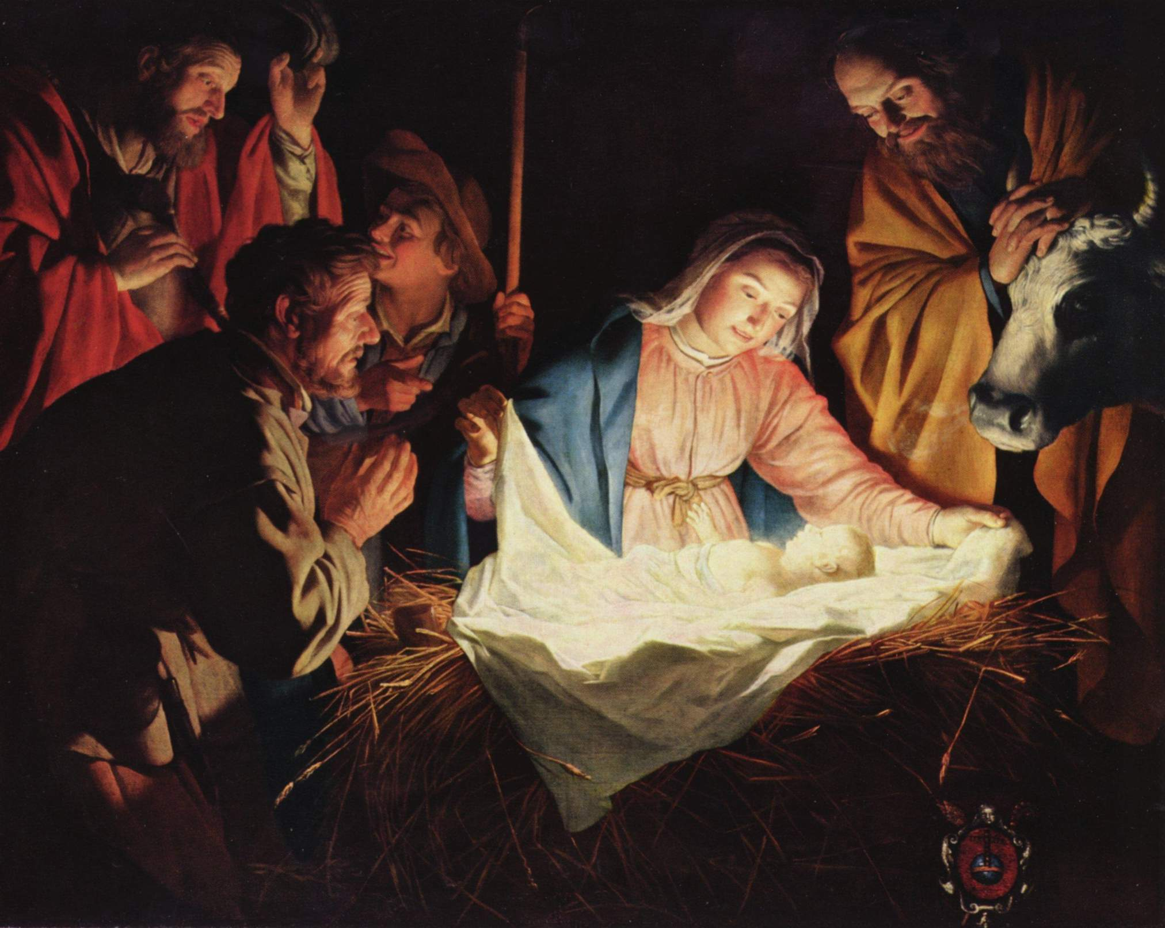
L’adoration
des bergers
Gerrit van Honthorst, 1590-1656
Huile sur toile (190x164 cm),
1622
Walter Richartz Museum, Cologne

Slide 13
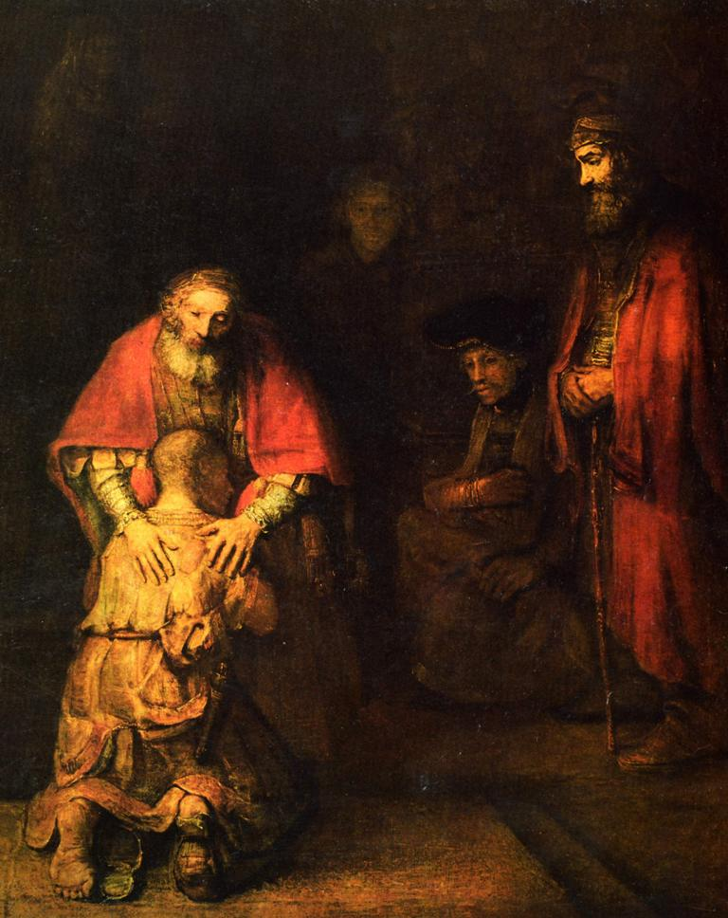
Le retour du fils prodigue
Rembrandt Harmenszoon van Rijn, dit
Rembrandt, 1606-1669
Huile sur toile (262x205 cm), 1668
Musée de l’Hermitage, St-Petersbourg

Slide 14


Slide 15
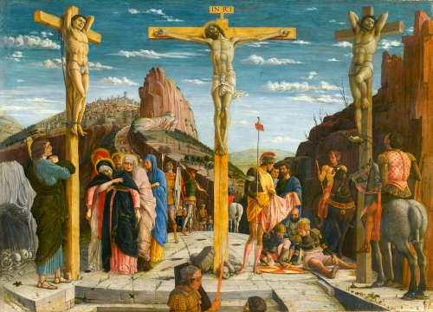
La crucifixion
Andrea Mategna,
1457-1459
Huile sur toile (67-73 cm)
1457-1459
Musée du Louvre, Paris

Slide 16


Slide 17
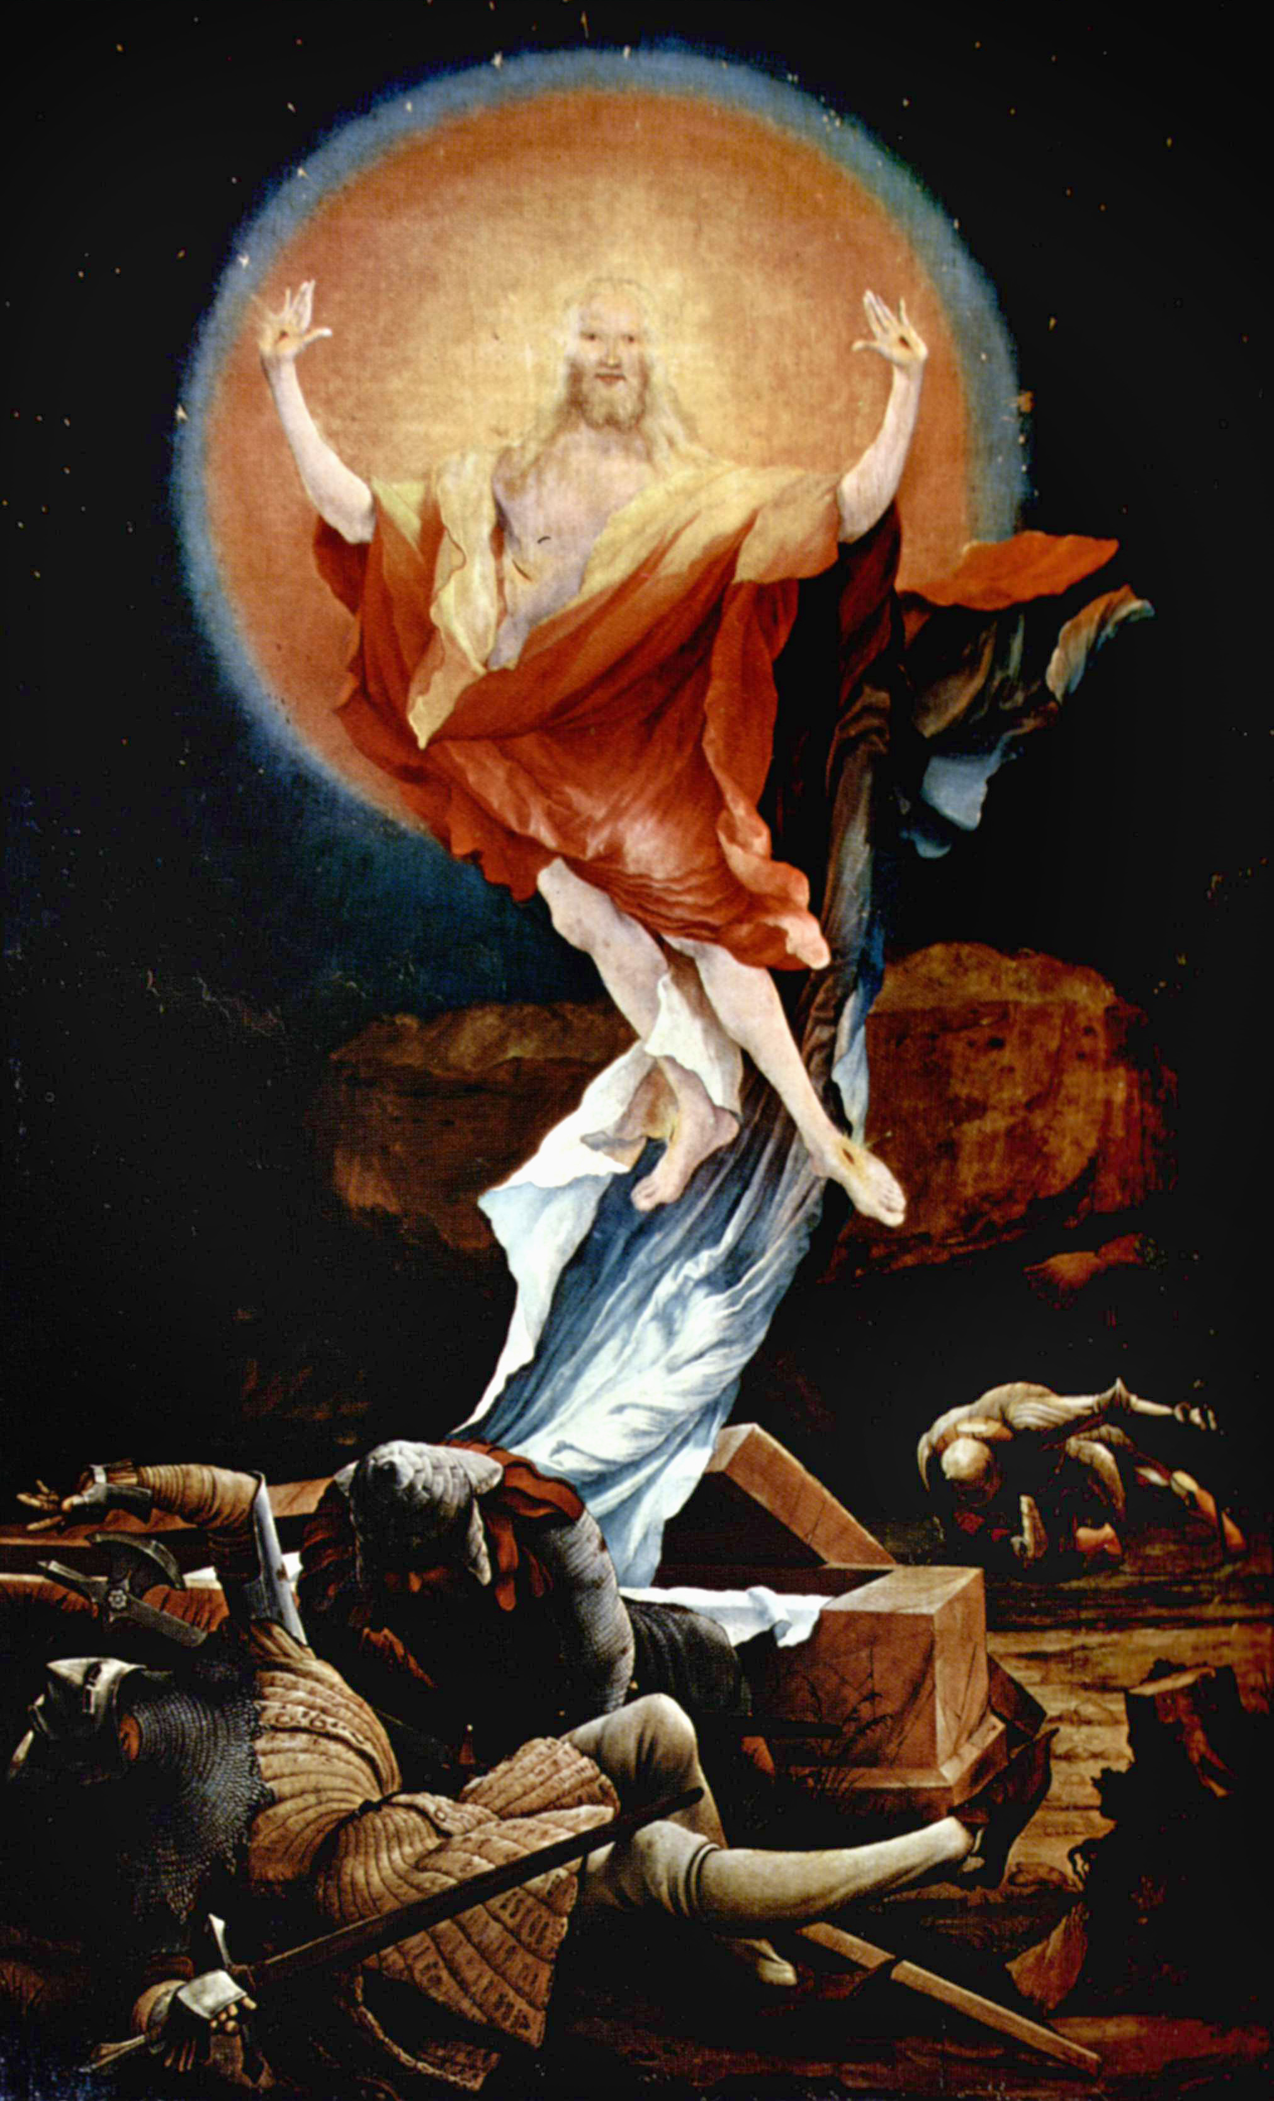
La Résurrection
(Retable d’Issenheim)
Matthias Grünewald, 1480-1528
Huile sur bois (269x143 cm), env. 1515
Musée Unterlinden, Colmar

Slide 18
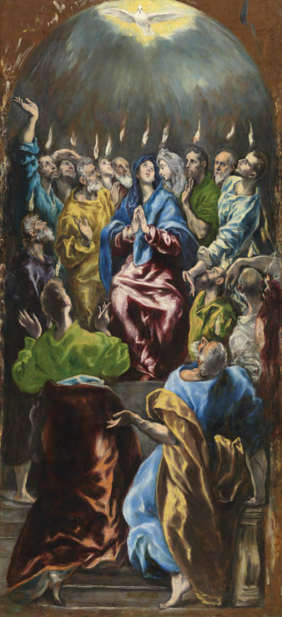
La Pentecôte
(Retable du collège de l’incarnation Madrid)
Doménikos Theotokopoulos, dit
El Greco, 1541-1614
Huile sur bois, env. 1600
Museo del Prado, Madrid

Slide 19


Slide 20
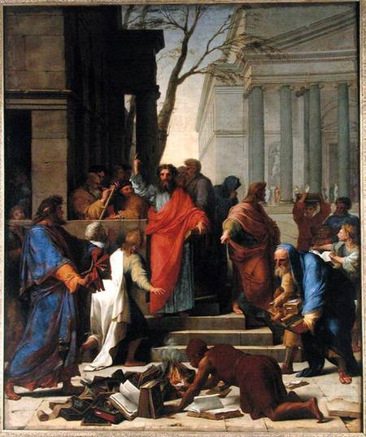
La prédication de Paul
à Ephèse
Eustache le Sueur, 1616-1655
Huile sur toile (394x328 cm),
1648-49
Musée du Louvre, Paris

Slide 21


Slide 22
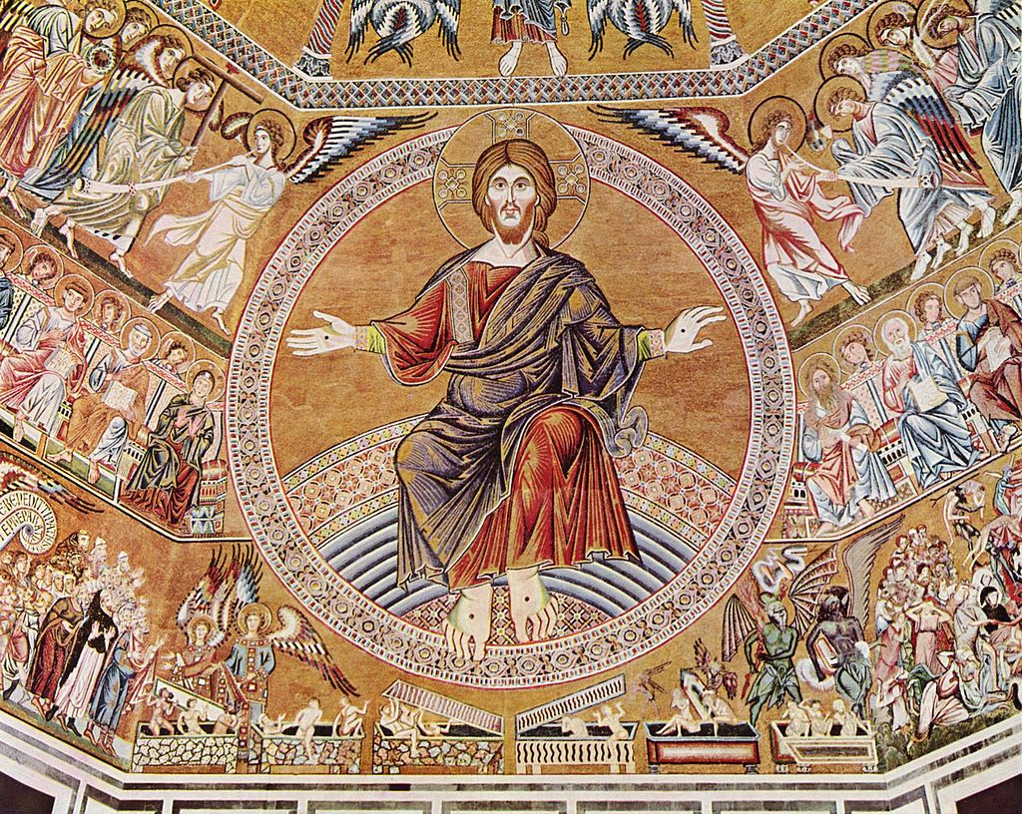
Christ Pantocrator
Maîtres florentins
Mosaïques, env. 1300
Battistero San Giovanni,
Florence

